Slide 1
МИНИСТЕРСТВО ОБРАЗОВАНИЯ РМ Портфолио
Васиной Натальи анатольевны
воспитателя
МАДОУ «центр развития ребенка – детский сад № 46»
Дата рождения: 17.03.1978г.
Профессиональное образование: Высшее,
Мордовский государственный университет имени
Н.П. Огарева», 2000г.
Квалификация по диплому: Историк. Преподаватель.
Специальность: «История»
Диплом ДВС № 0094064 от 30.06.2000г.
Профессиональная переподготовка:
По программе «Педагог дошкольного и дополнительного образования» в ФГБОУ ВО «Мордовский государственный педагогический институт имени М.Е. Евсевьева», 2017г.
Общий трудовой стаж : 23 года.
Стаж педагогической работы: 7 лет.
НАЛИЧИЕ КВАЛИФИКАЦИОННОЙ КАТЕГОРИИ: - первая квалификационная категория
ДАТА ПОСЛЕДНЕЙ АТТЕСТАЦИИ: 14.05.2019г. Приказ № 541 от 22.05.2019г.

Slide 2
ПРЕДСТАВЛЕНИЕ СОБСТВЕННОГО ПЕДАГОГИЧЕСКОГО ОПЫТА
«Нетрадиционные техники рисования в развитии творческих способностей детей дошкольного возраста»

Slide 3
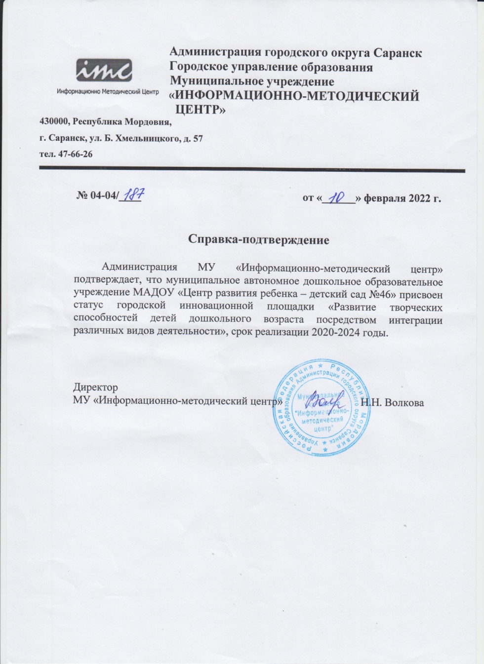
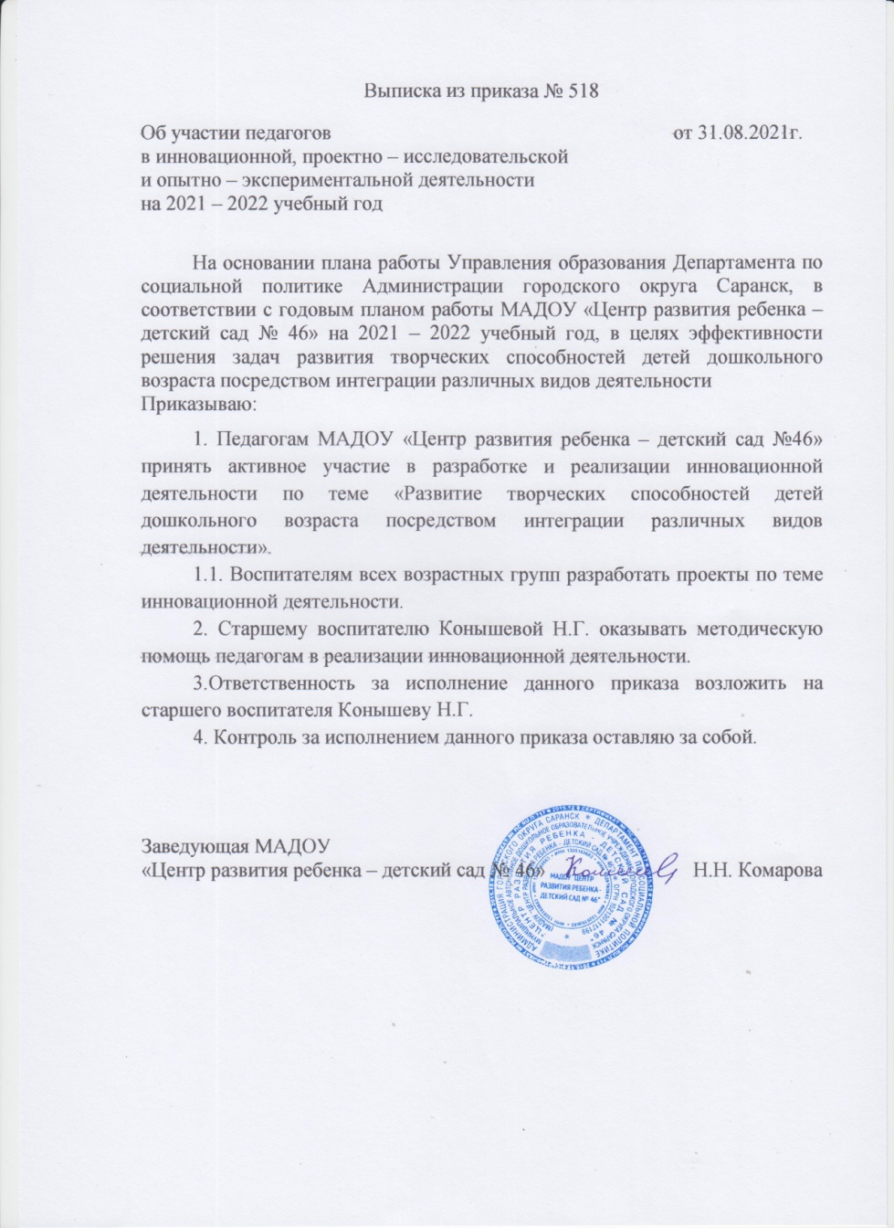
УЧАСТИЕ В ИННОВАЦИОННОЙ (ЭКСПЕРИМЕНТАЛЬНОЙ) ДЕЯТЕЛЬНОСТИ

Slide 4
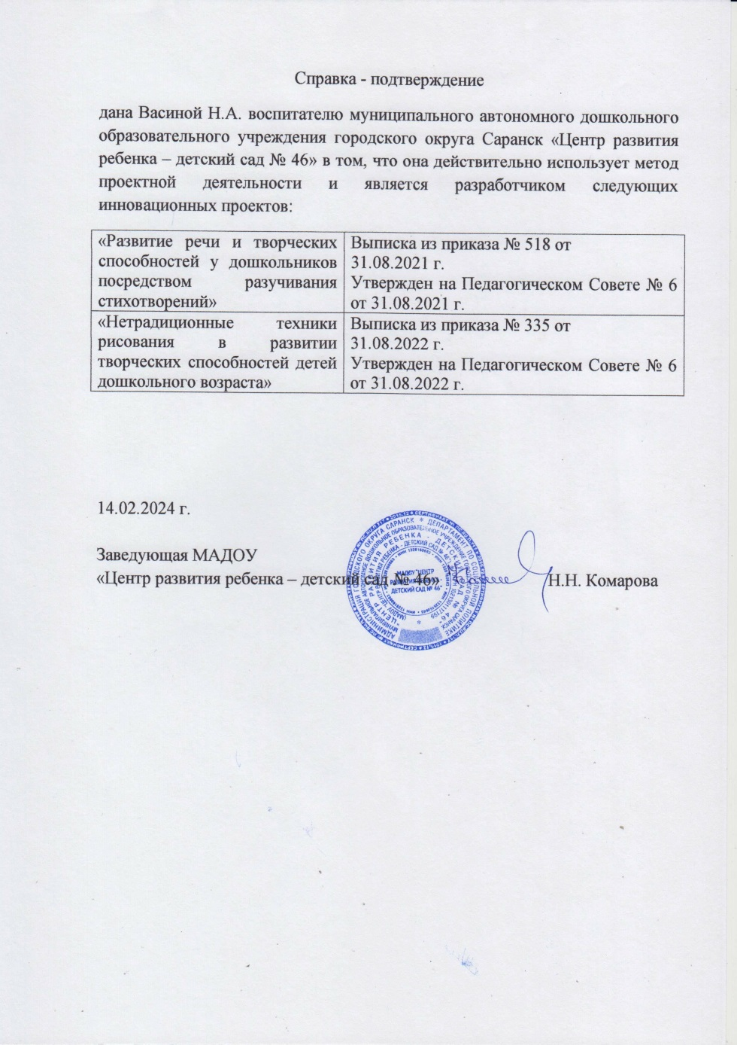
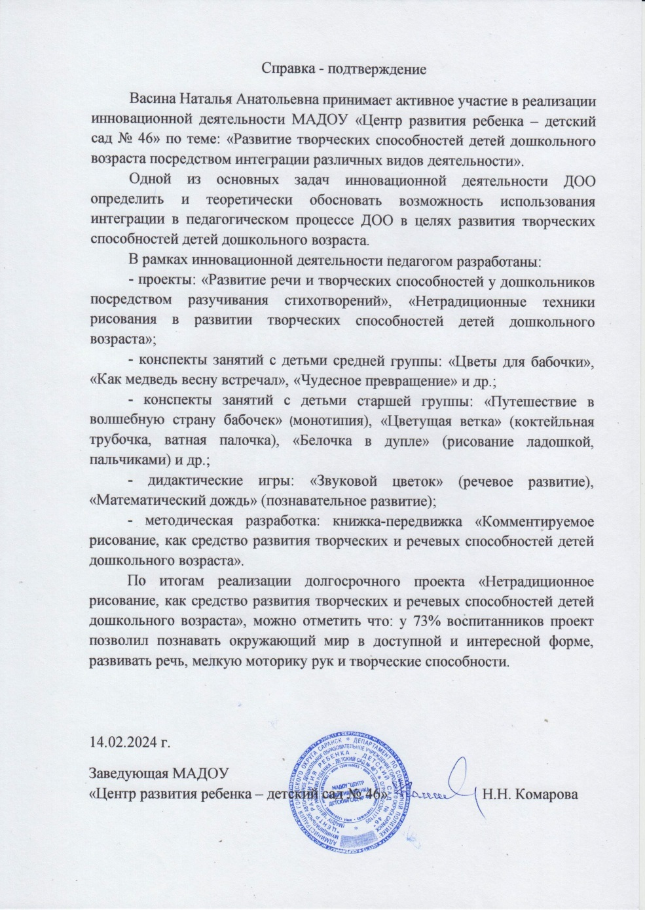
https://ds46sar.schoolrm.ru/sveden/employees/11164/276660/

Slide 5
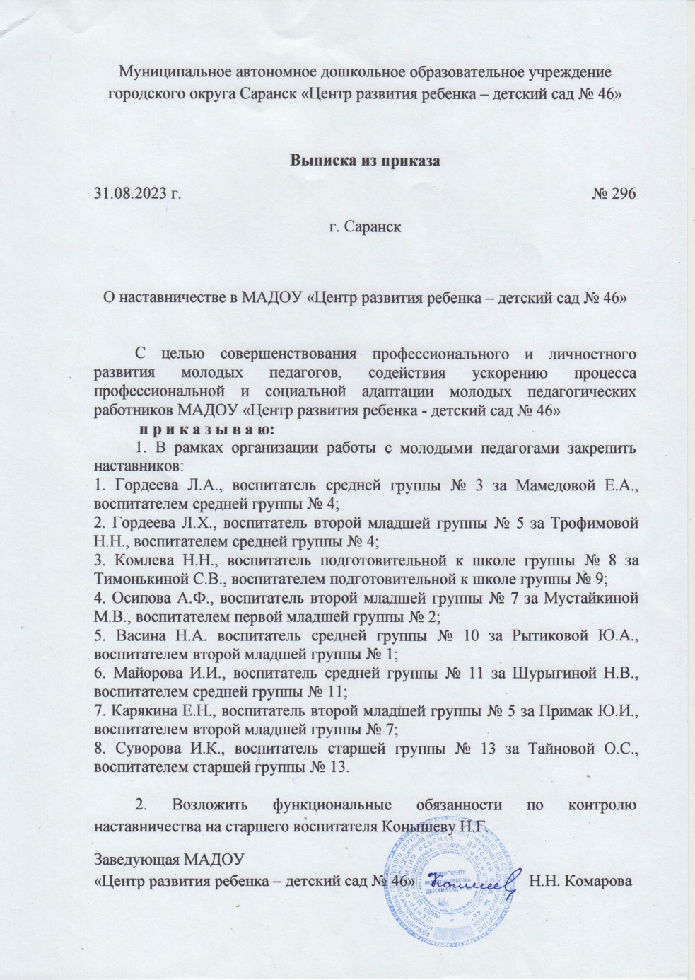
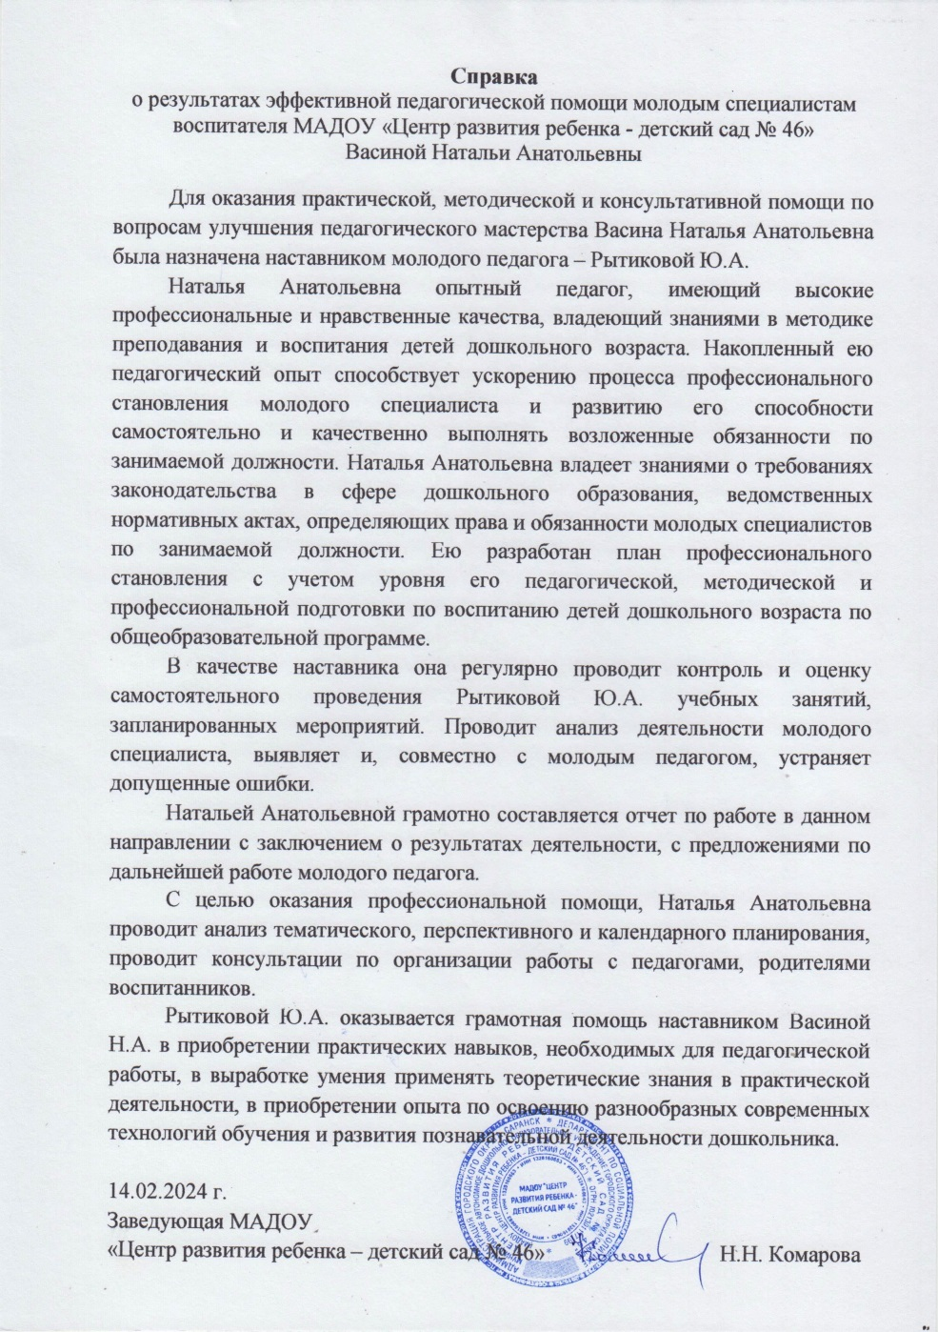
НАСТАВНИЧЕСТВО

Slide 6
Наличие публикаций
Российский уровень
Всероссийский журнал «Дошкольник . РФ»
Интернет https://www.maam.ru/

Slide 7
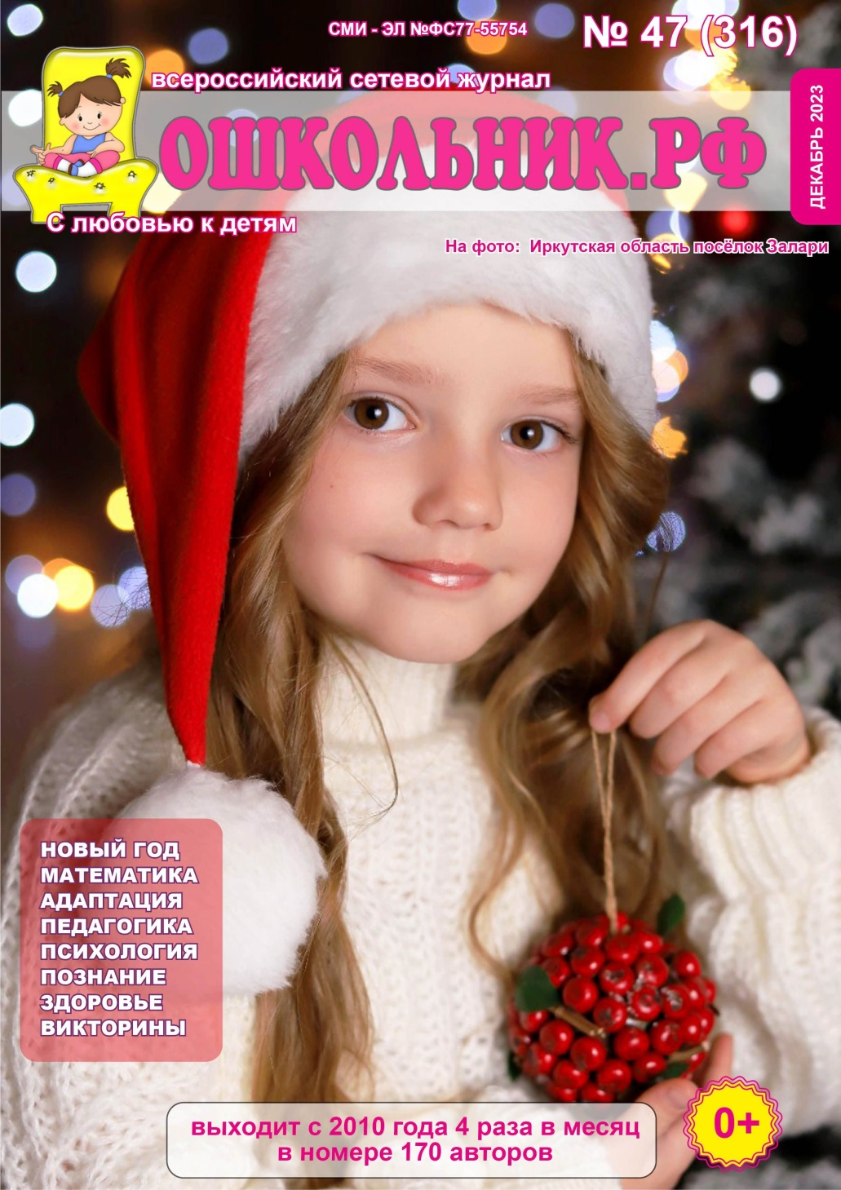
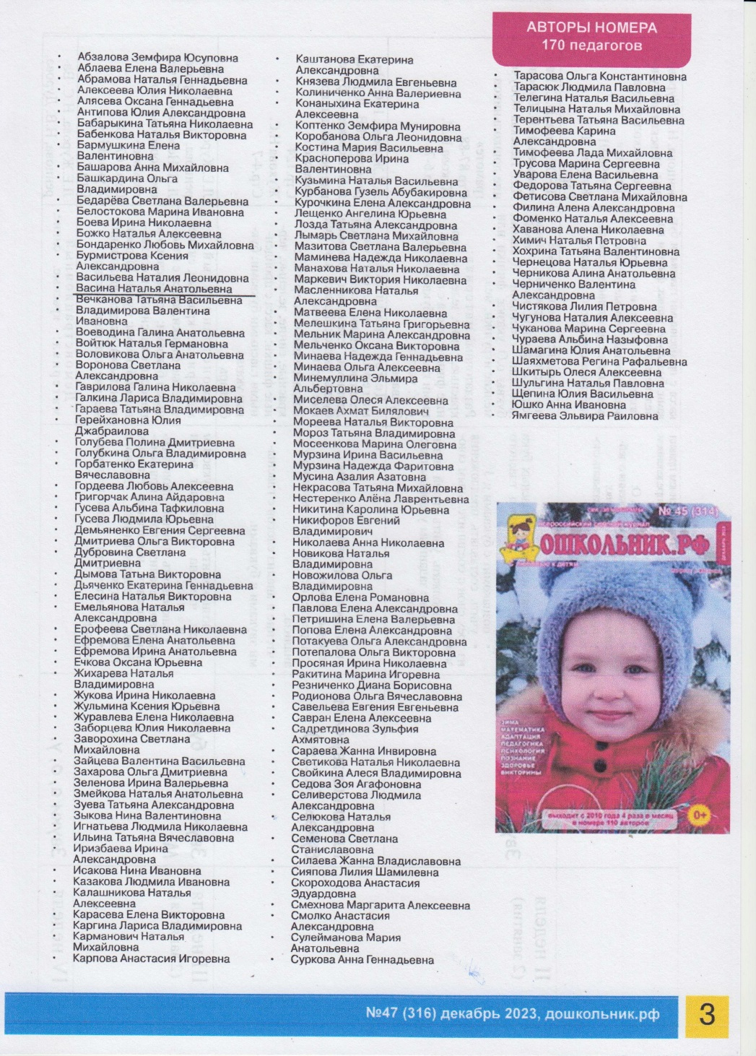

Slide 8
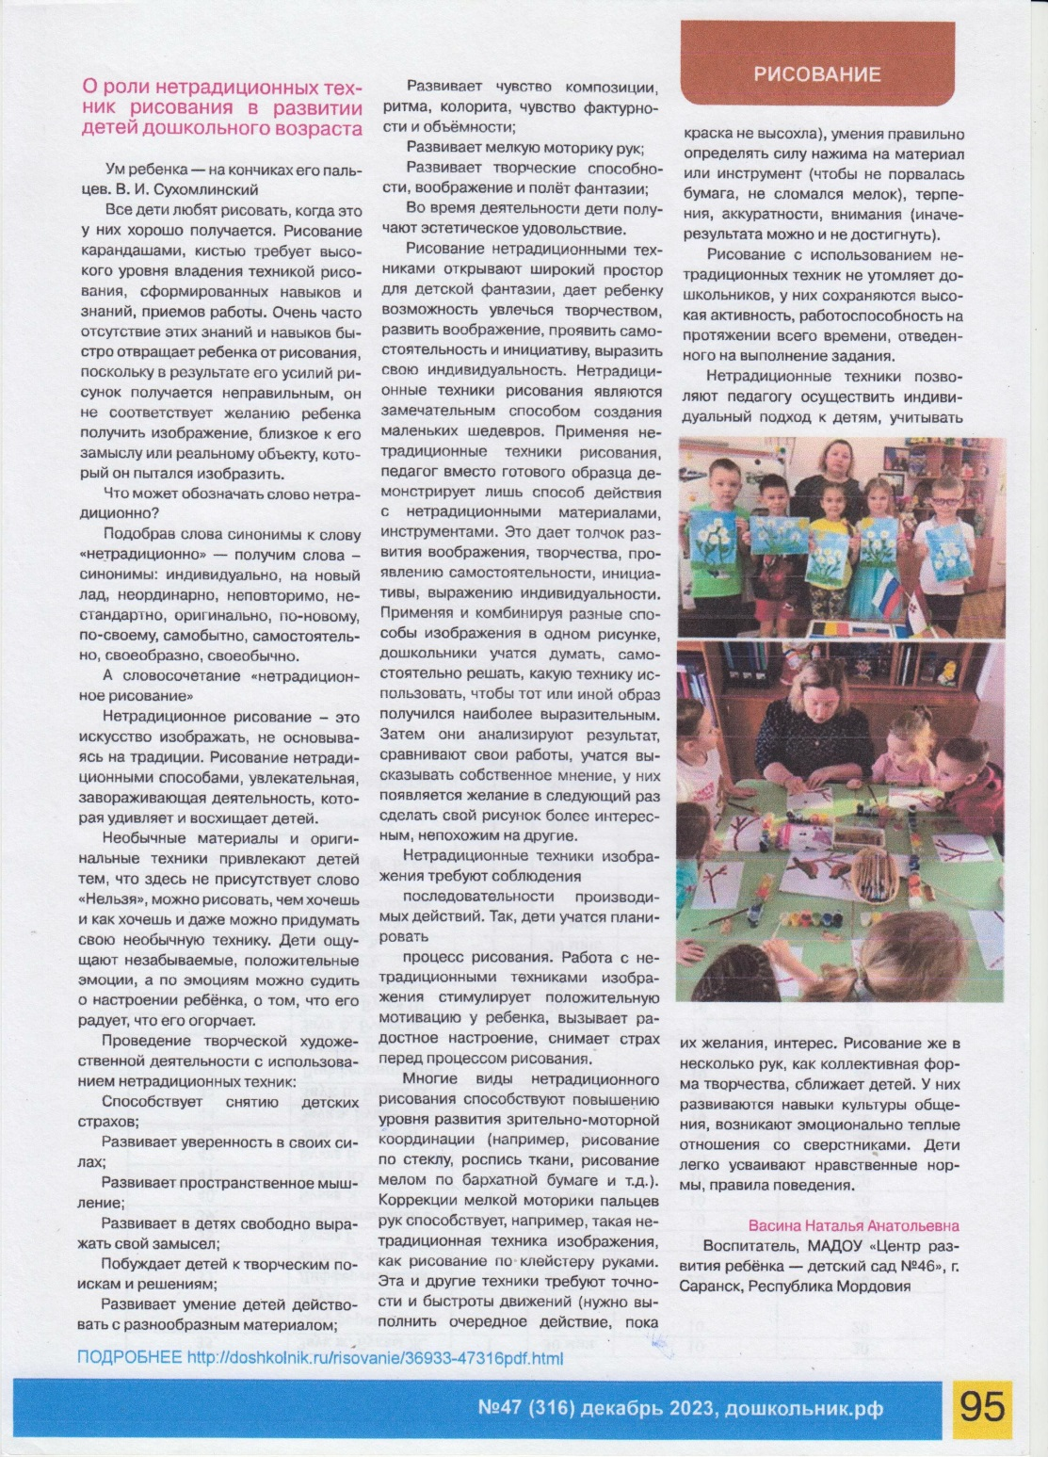

Slide 9
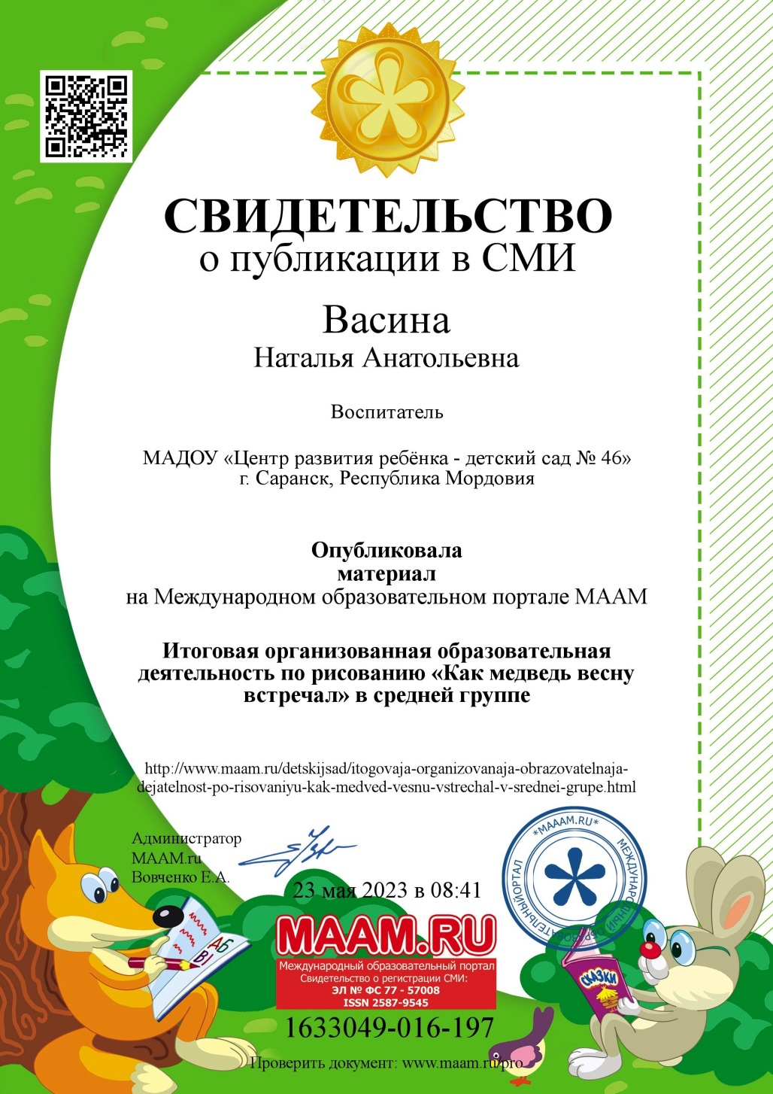

Slide 10
Результаты участия воспитанников в :
конкурсах;
выставках;
турнирах;
соревнованиях;
акциях;
фестивалях.
Интернет
Муниципальный уровень – 3
Республиканский уровень –4

Slide 11
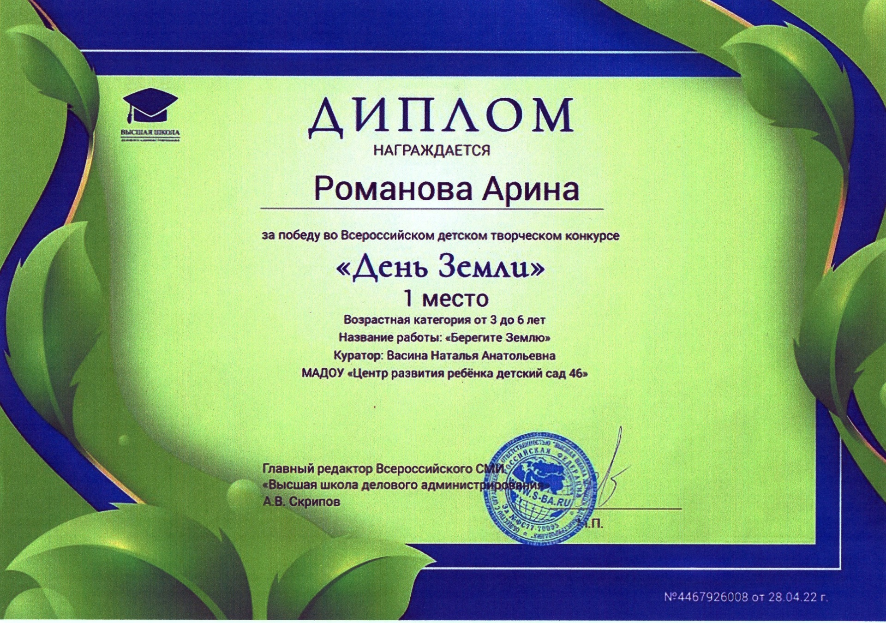

Slide 13
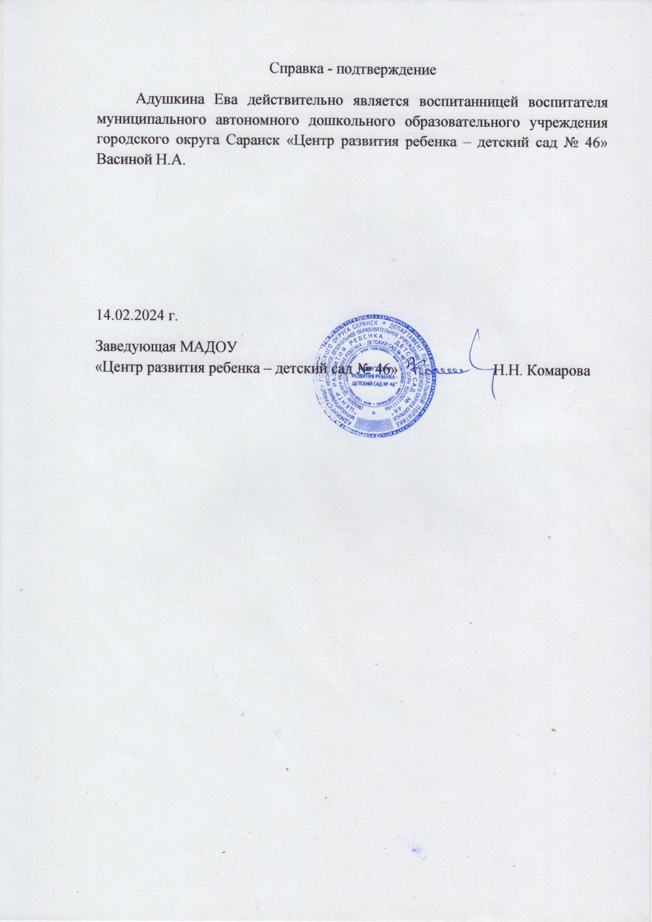

Slide 15
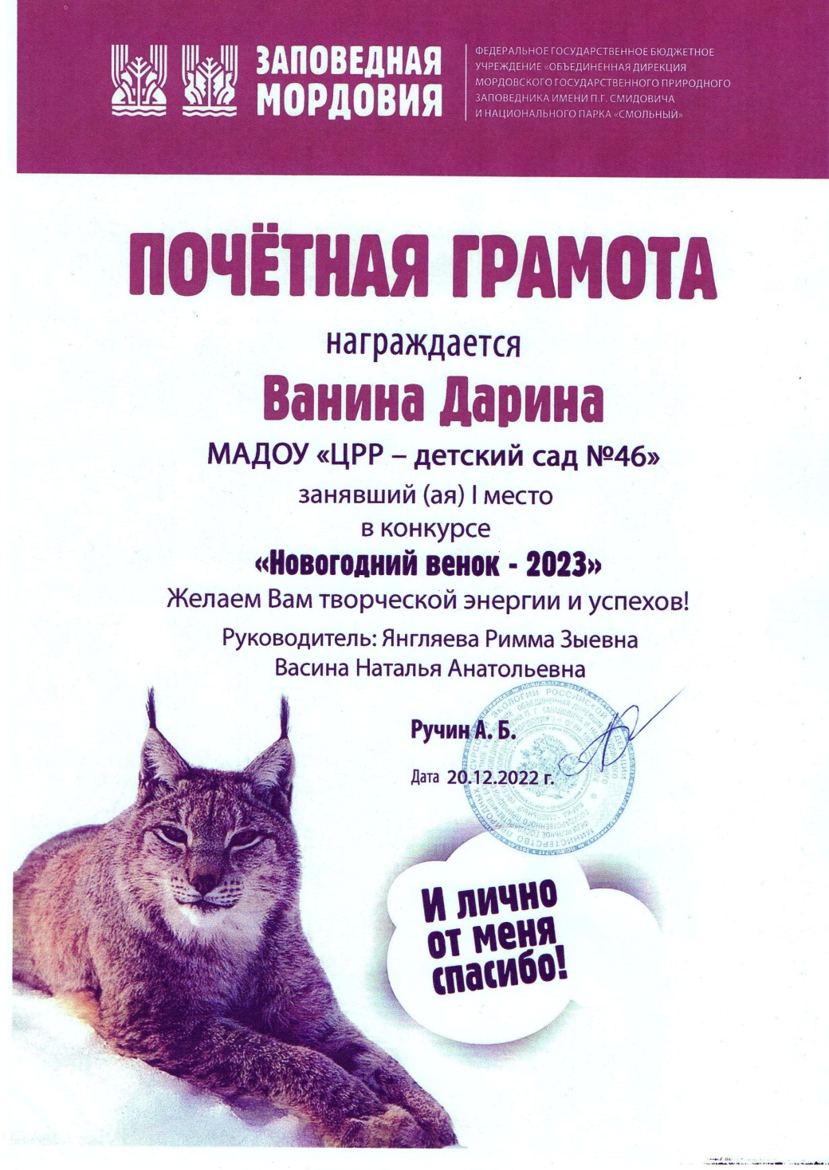

Slide 16
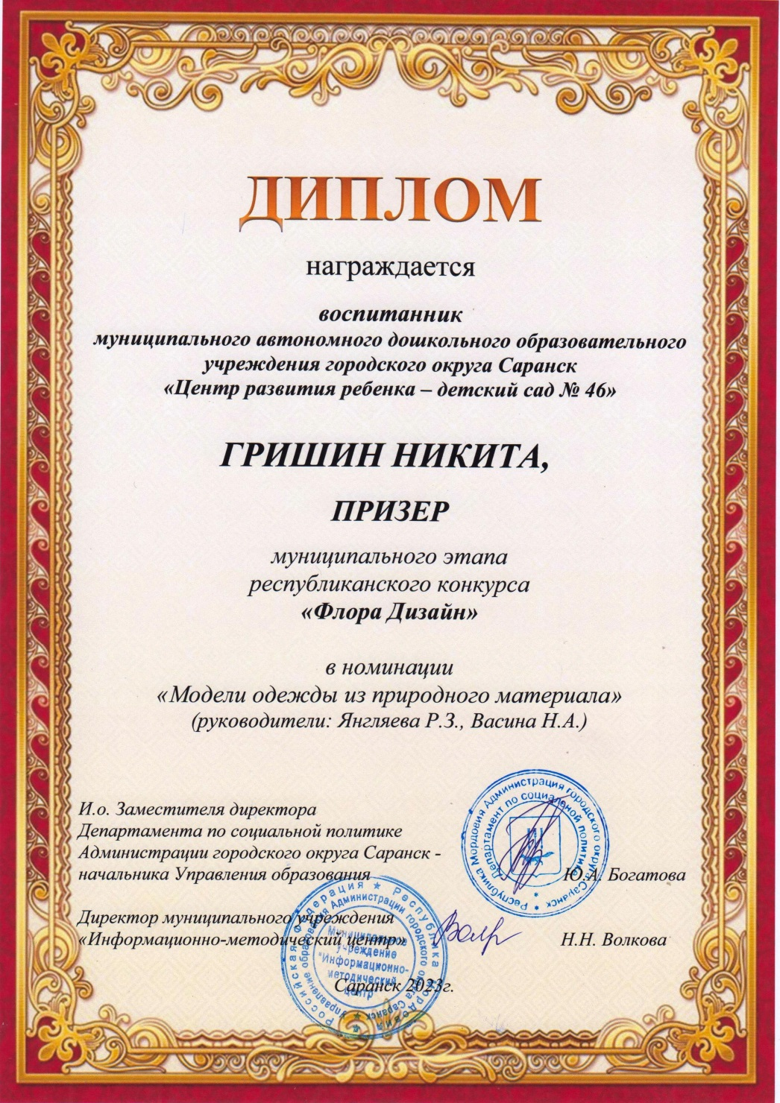

Slide 17
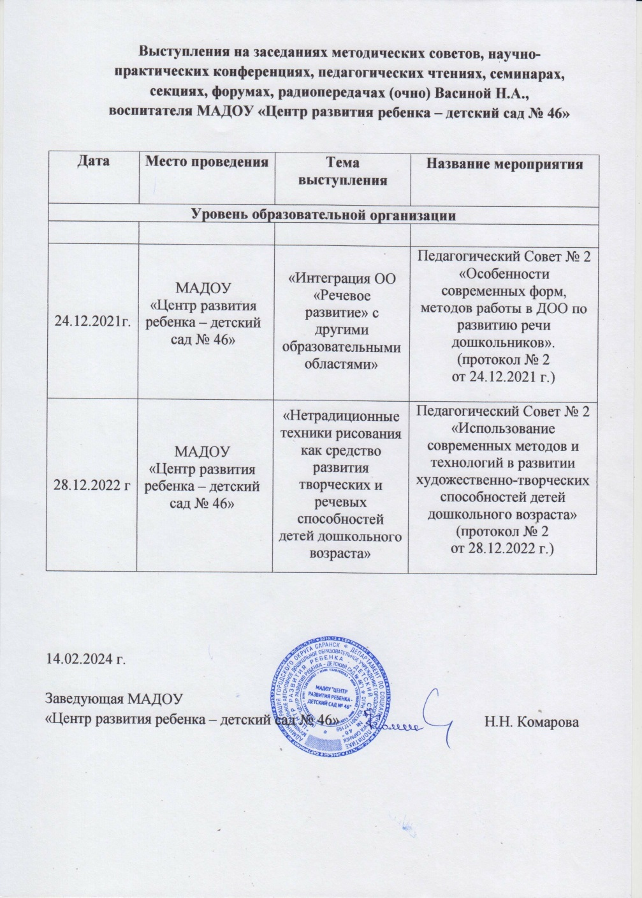
Выступления на заседаниях методических советов, научно-практических конференциях, педагогических чтениях, семинарах, форумах, радиопередачах (очно).

Slide 18
Дата | Место проведения | Тема выступления | Название мероприятия
24.09.2020г. | ГБУ ДПО РМ «Центр непрерывного повышения профессионального мастерства педагогических работников «Педагог 13.ру» | «Современные образовательные технологии для развития связной речи у детей дошкольного возраста» | Образовательный форум «Инновационная деятельность педагога дошкольного образования: опыт, проблемы, перспективы»
01.12.2023г. | ГБУ ДПО РМ «Центр непрерывного повышения профессионального мастерства педагогических работников «Педагог 13.ру» | «Использование нетрадиционных методов в изобразительной деятельности с детьми дошкольного возраста» | Семинар «Лучшие практики обучения и воспитания детей дошкольного образования»

Slide 19
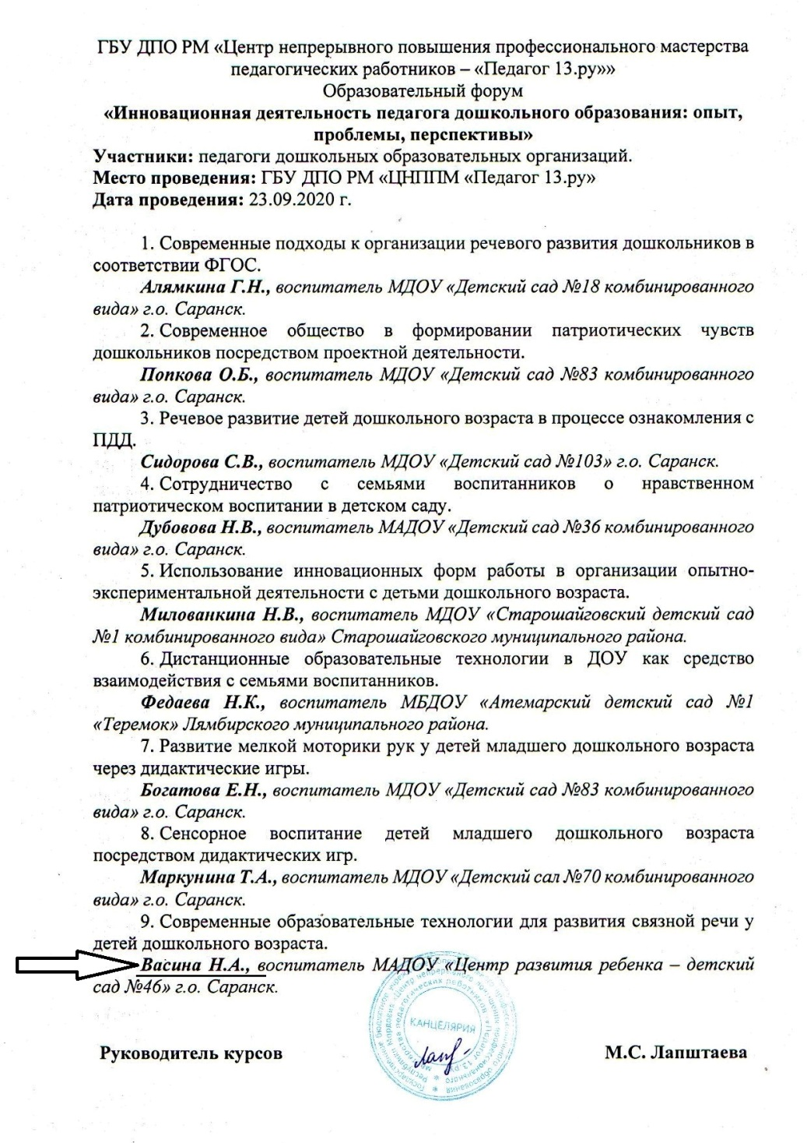
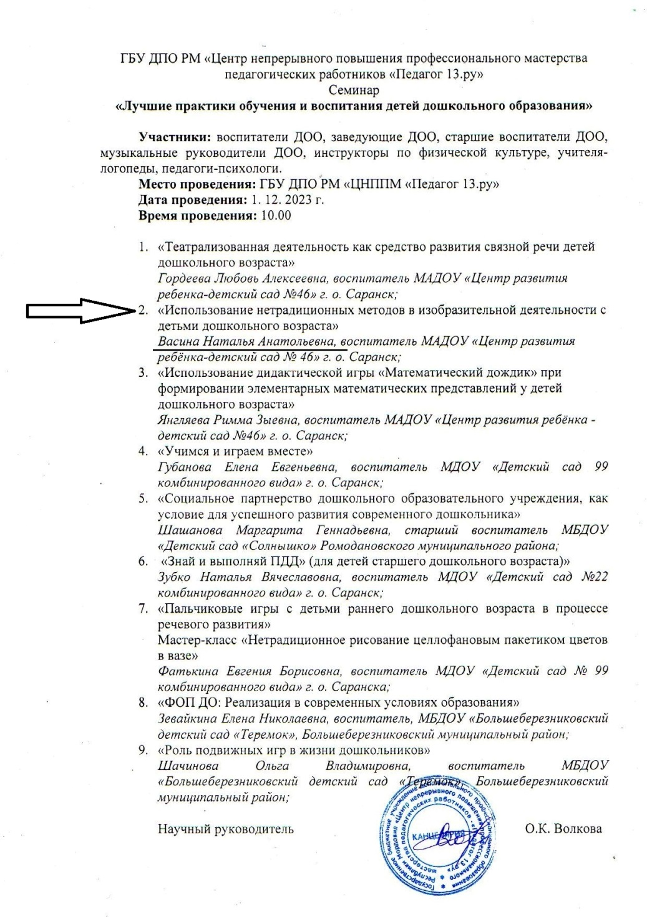

Slide 20
Международный уровень
Дата | Место проведения | Тема выступления | Название мероприятия
20-21 апреля 2023г. | Мордовский государственный педагогический университет имени М.Е. Евсевьева | «Использование монотипии в художественно-эстетическом развитии детей дошкольного возраста» | Международная научно-практическая конференция «59-е Евсевьевские чтения».

Slide 21
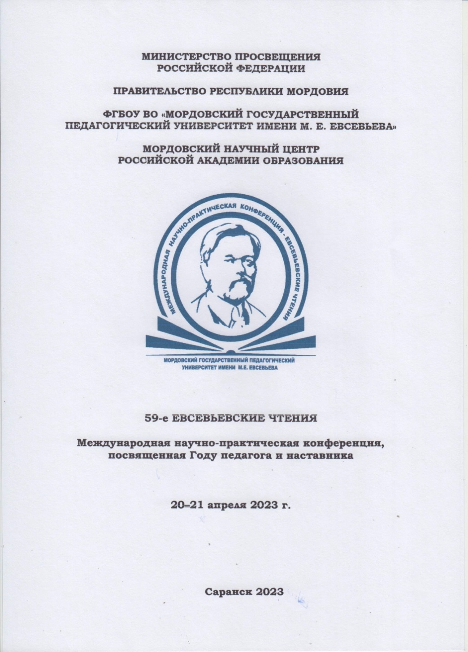
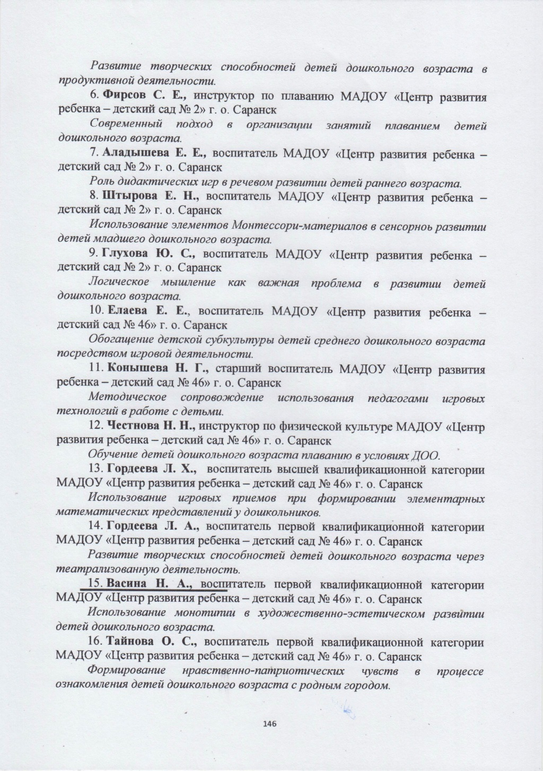

Slide 22
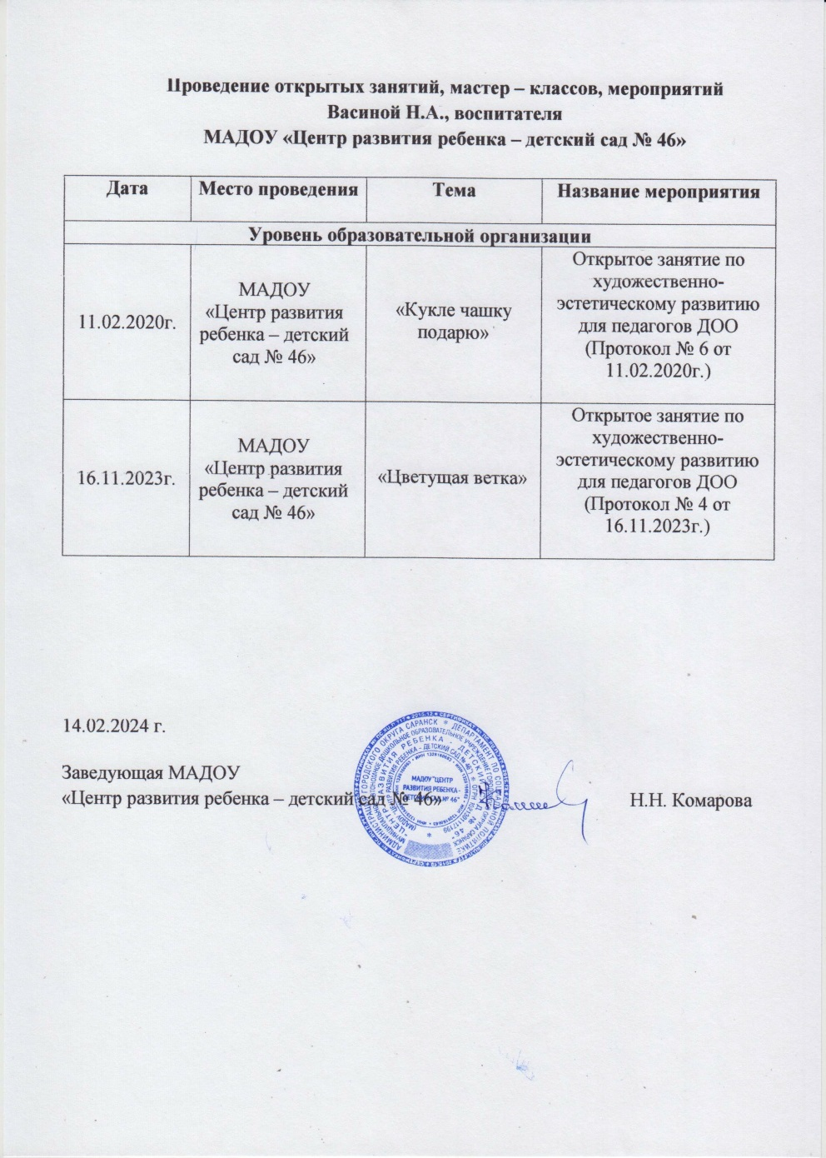
ПРОВЕДЕНИЕ ОТКРЫТЫХ ЗАНЯТИЙ, МАСТЕР-КЛАССОВ, МЕРОПРИЯТИЙ

Slide 23
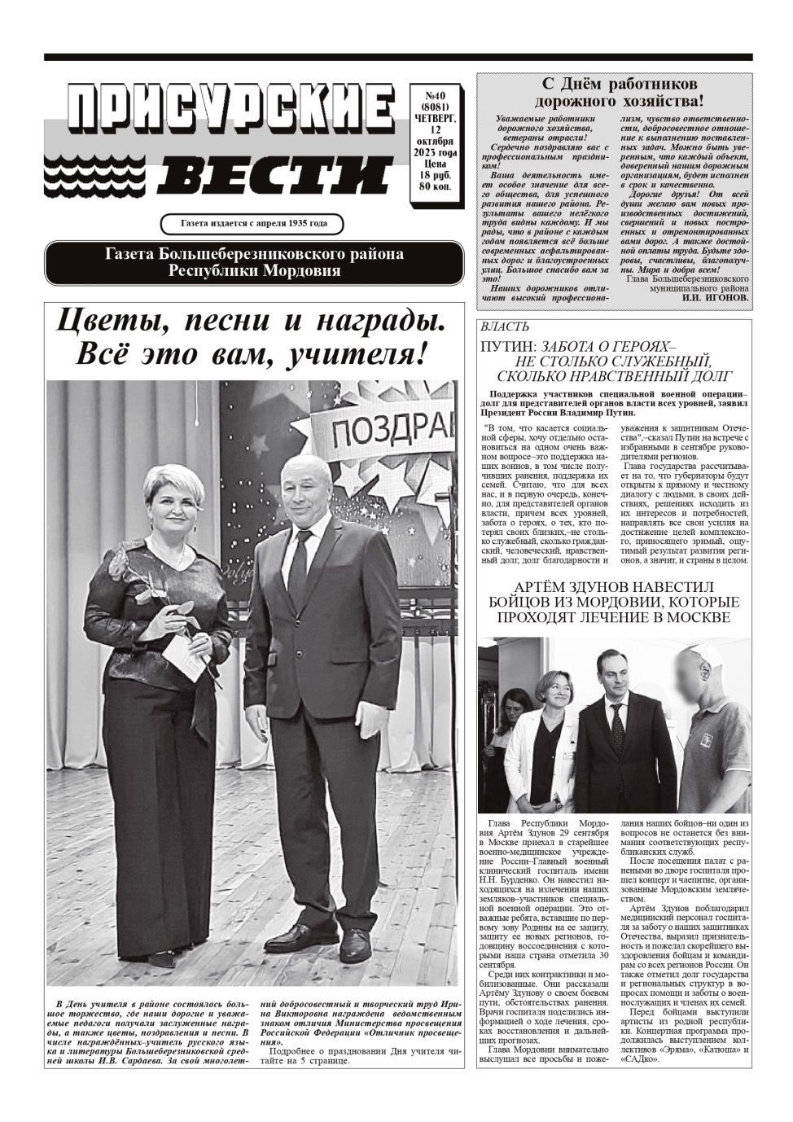
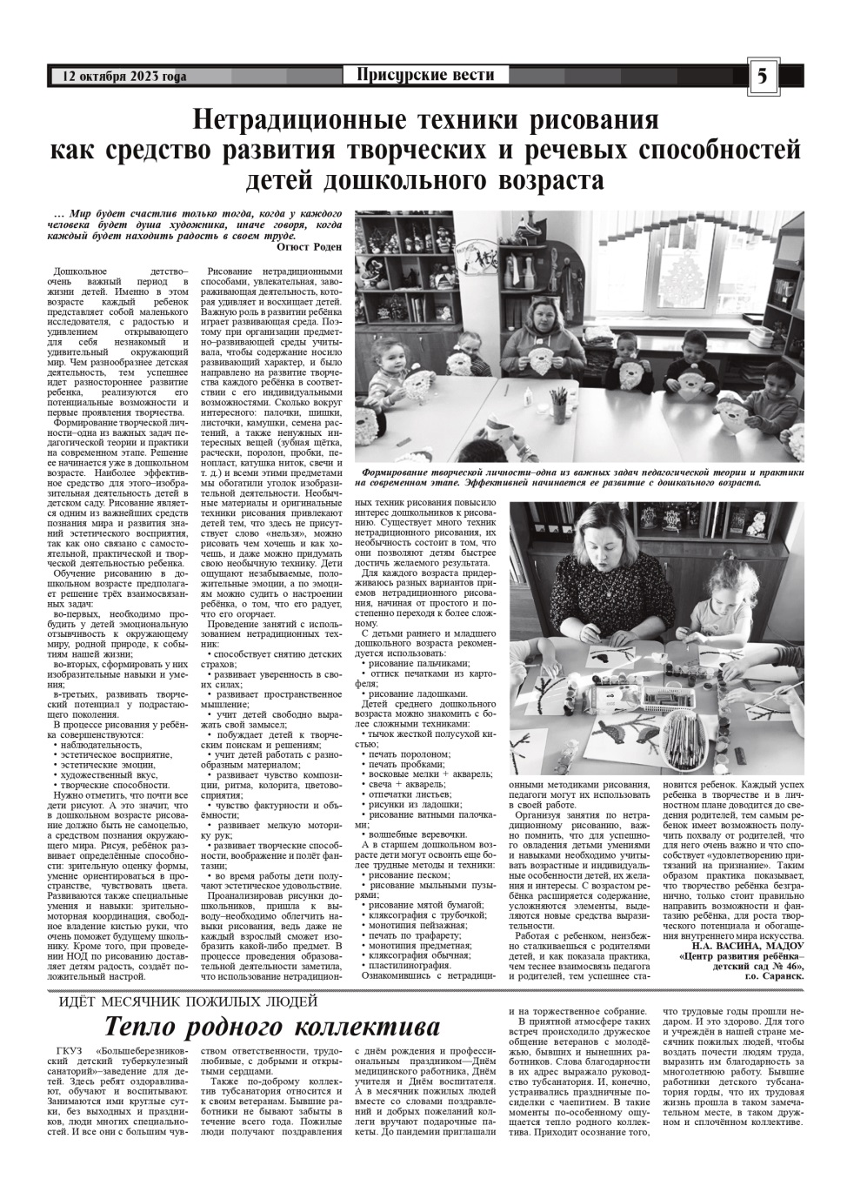
общественно-педагогическая активность педагога:
Участие в комиссиях,
педагогических сообществах, в жюри конкурсов

Slide 24
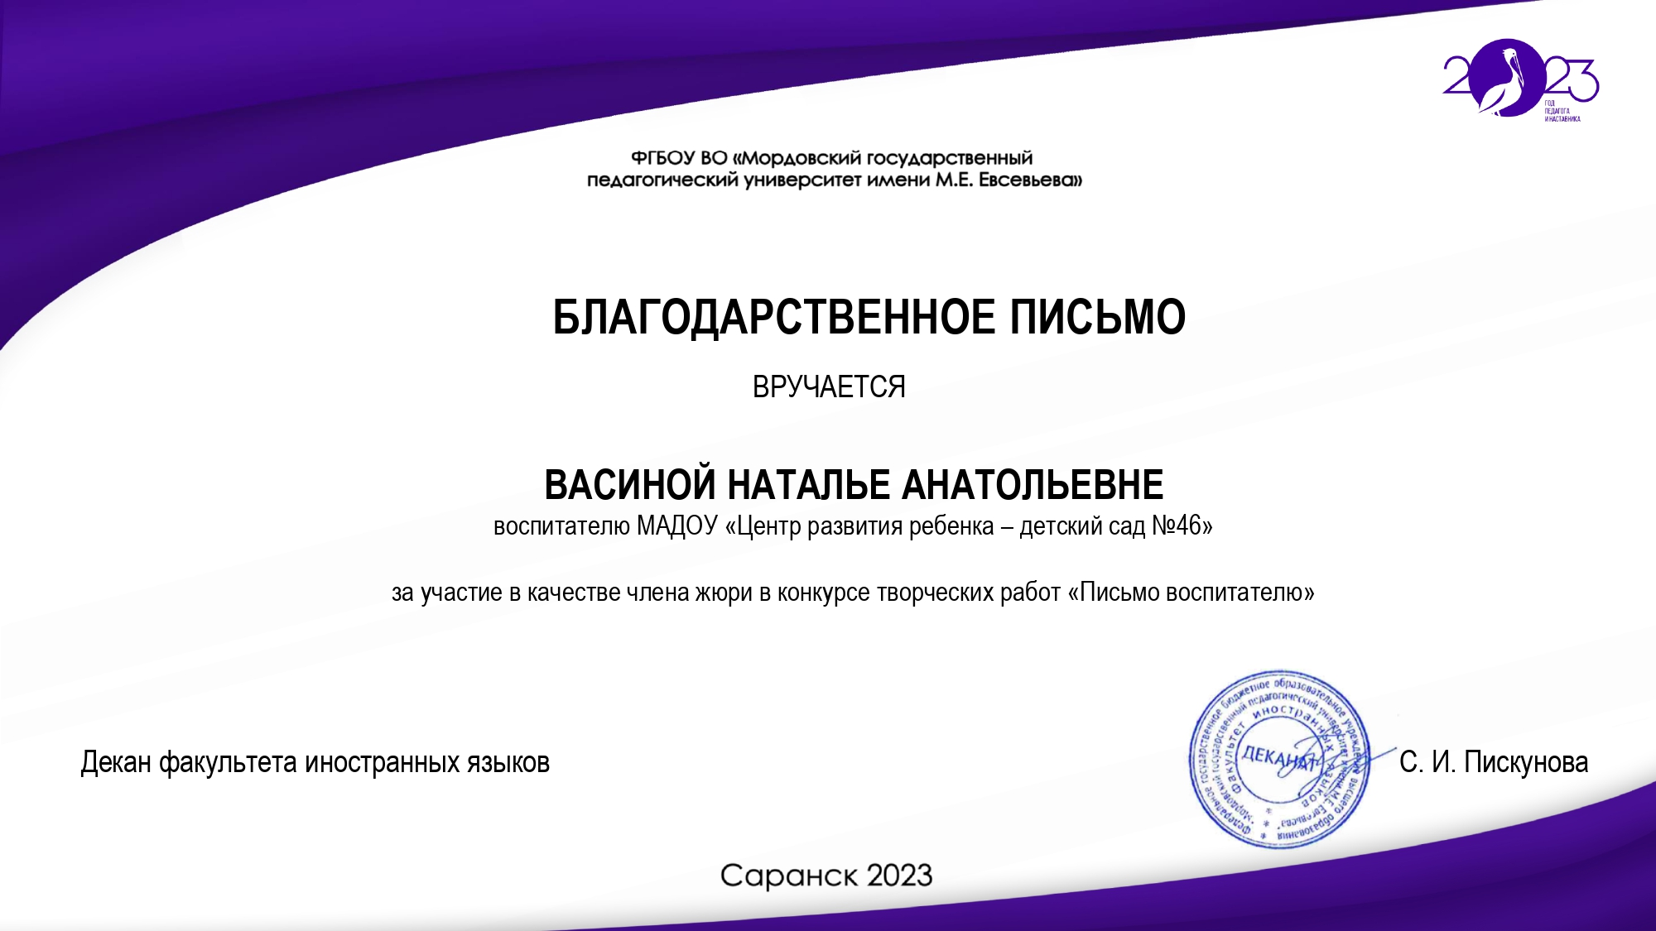

Slide 25
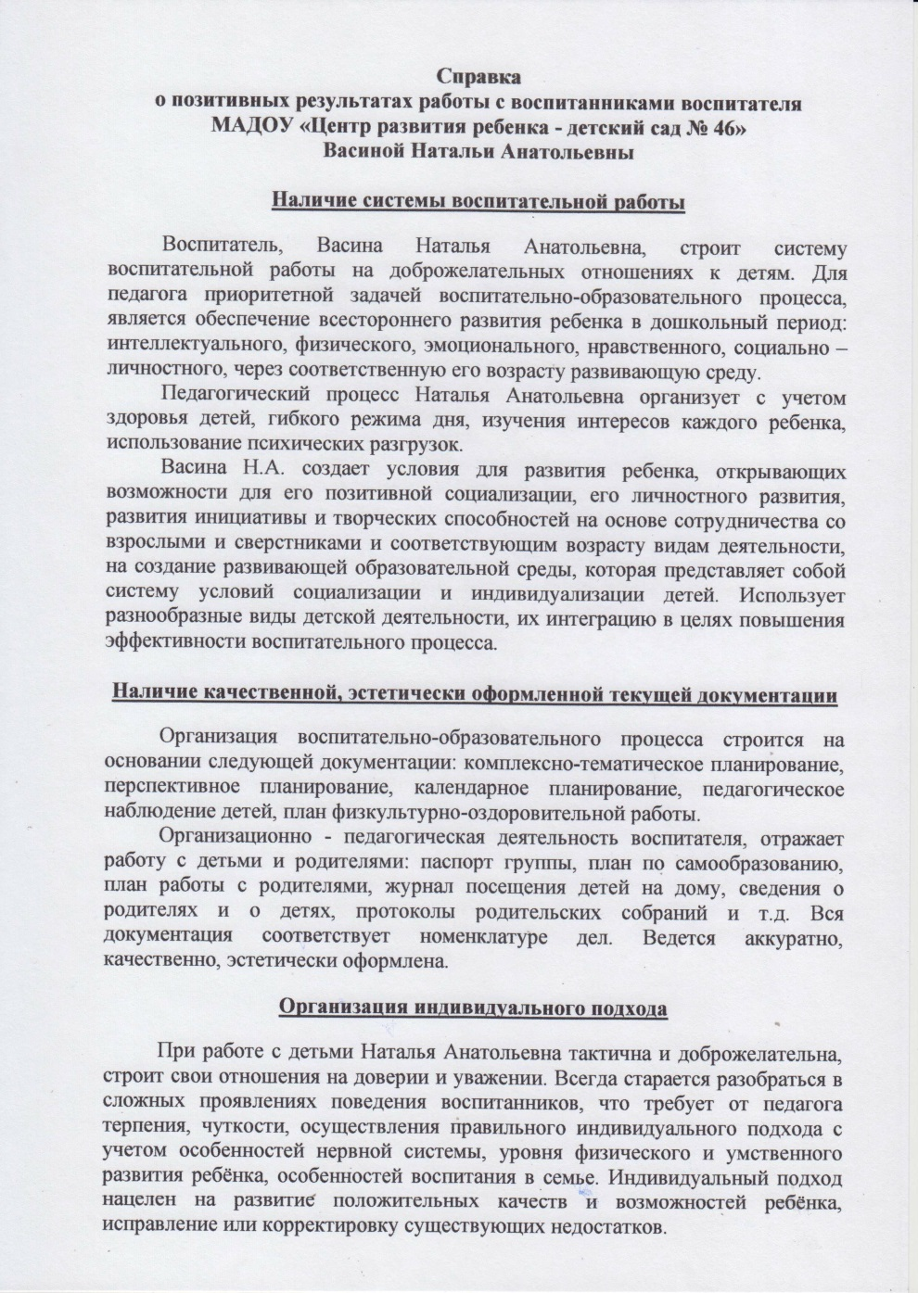
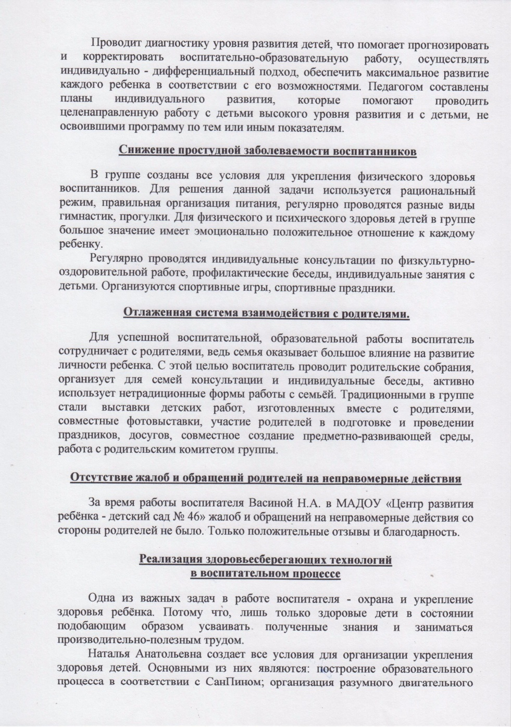
Позитивные результаты работы с воспитанниками

Slide 26
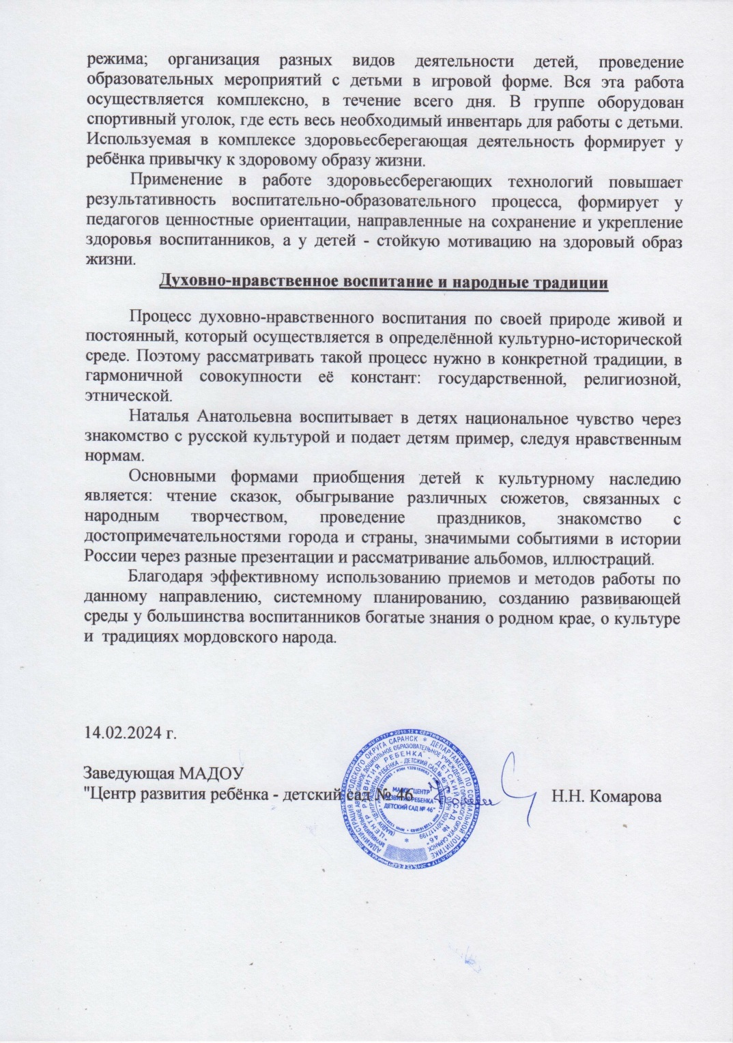

Slide 27
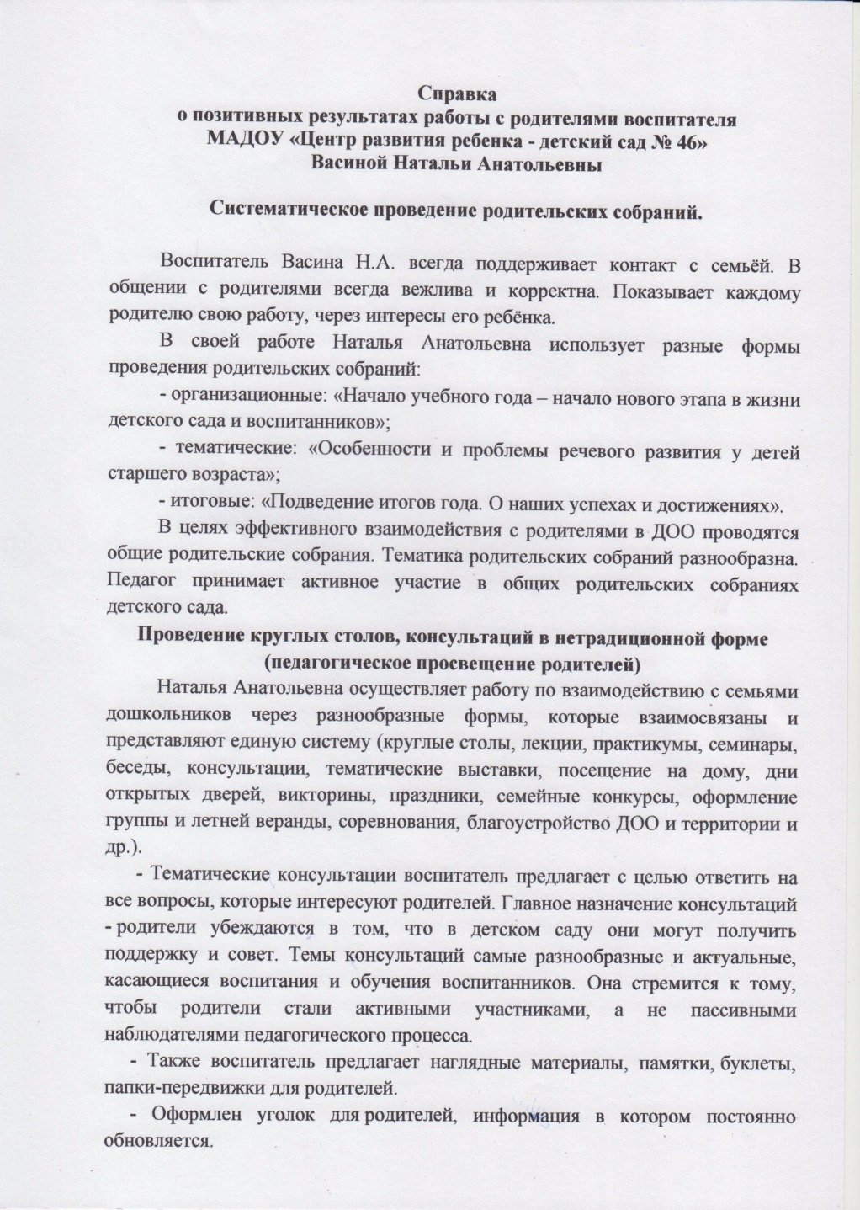
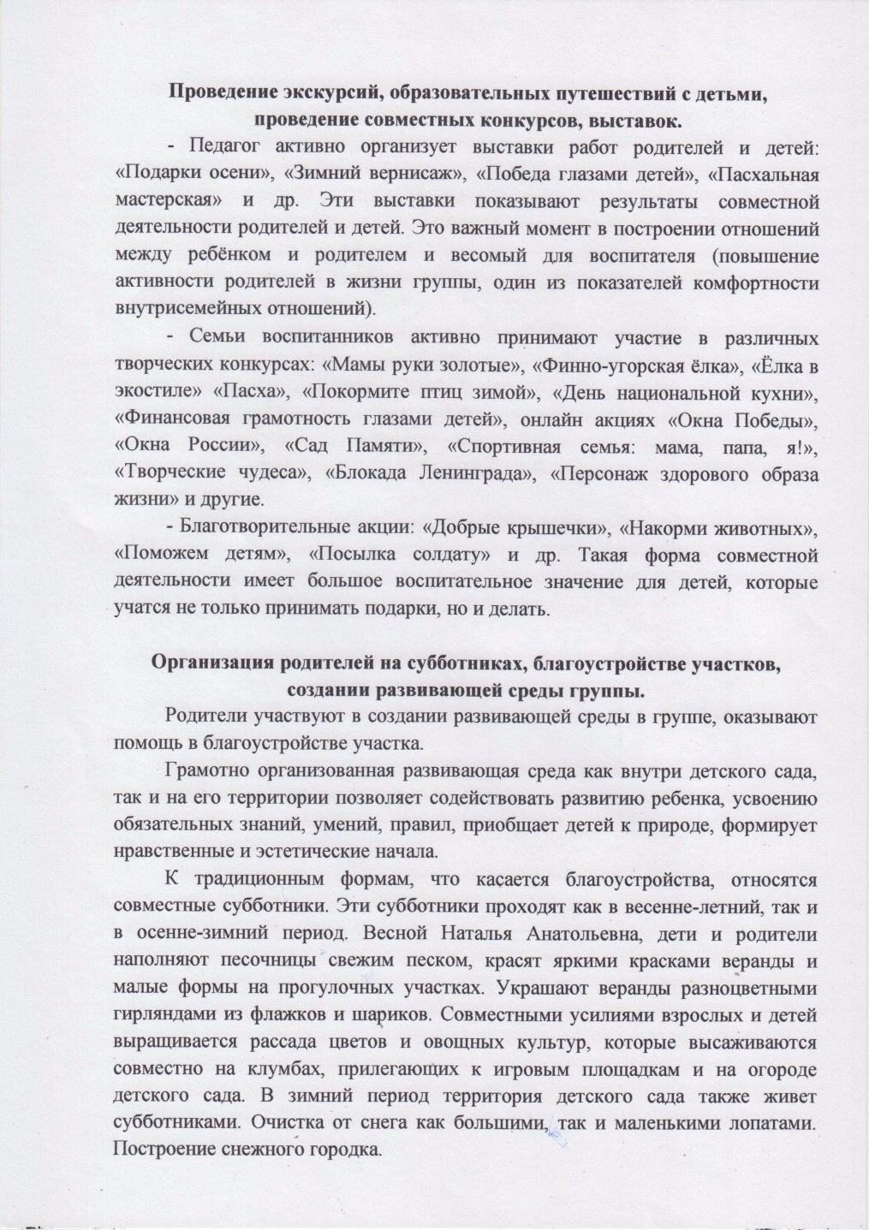
Качество взаимодействия с родителями

Slide 28
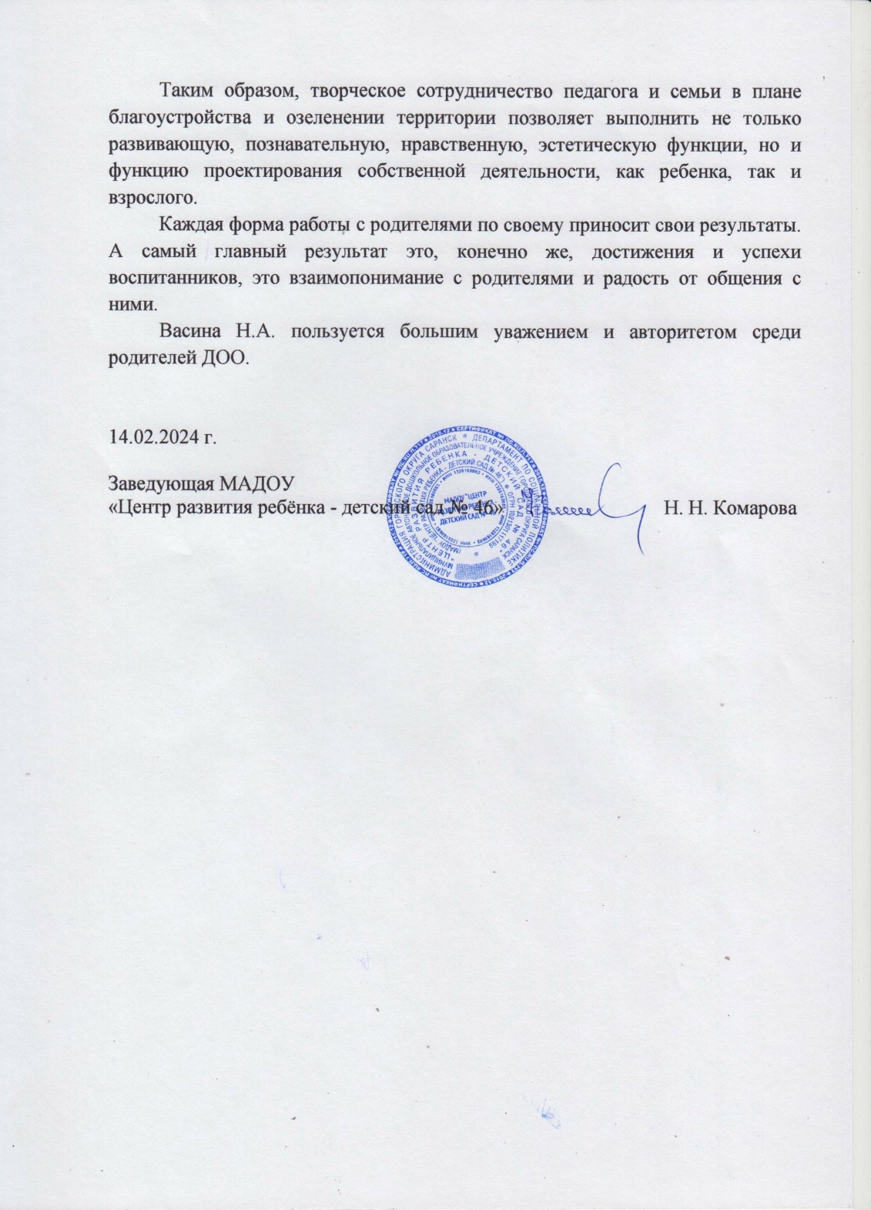

Slide 29
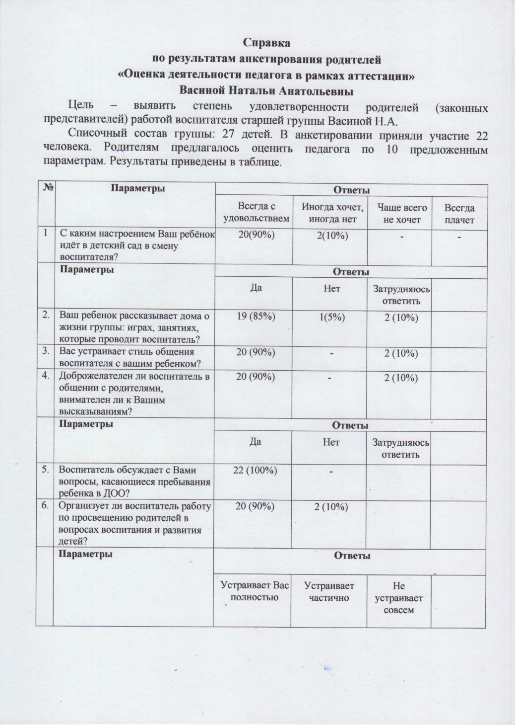
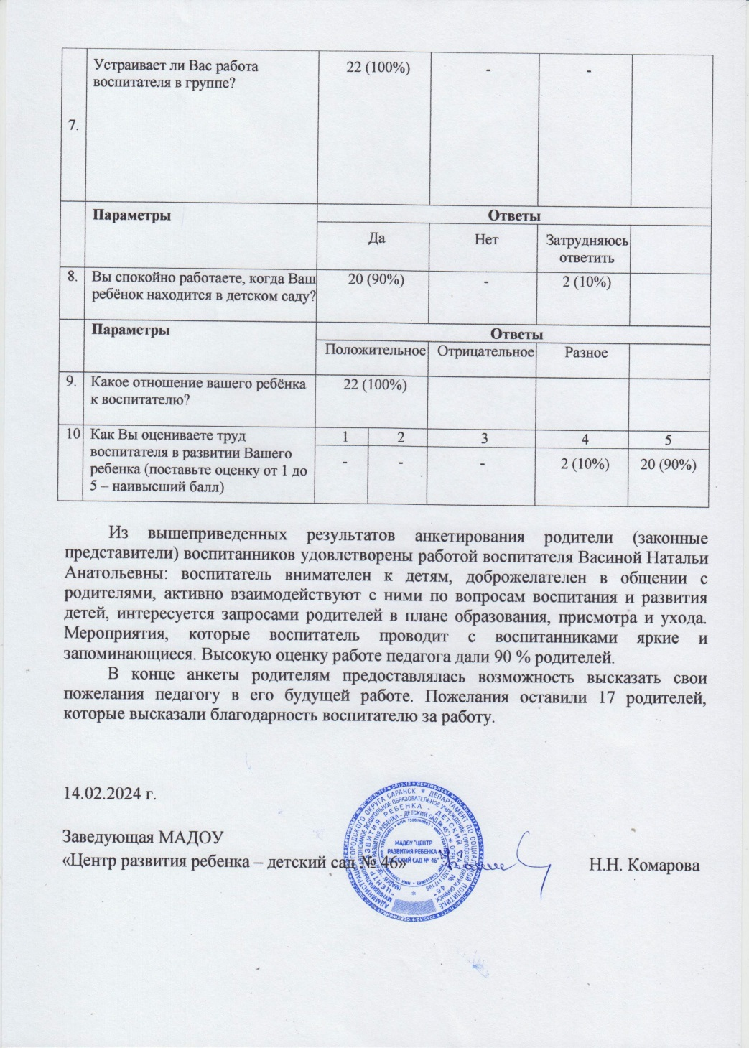

Slide 30
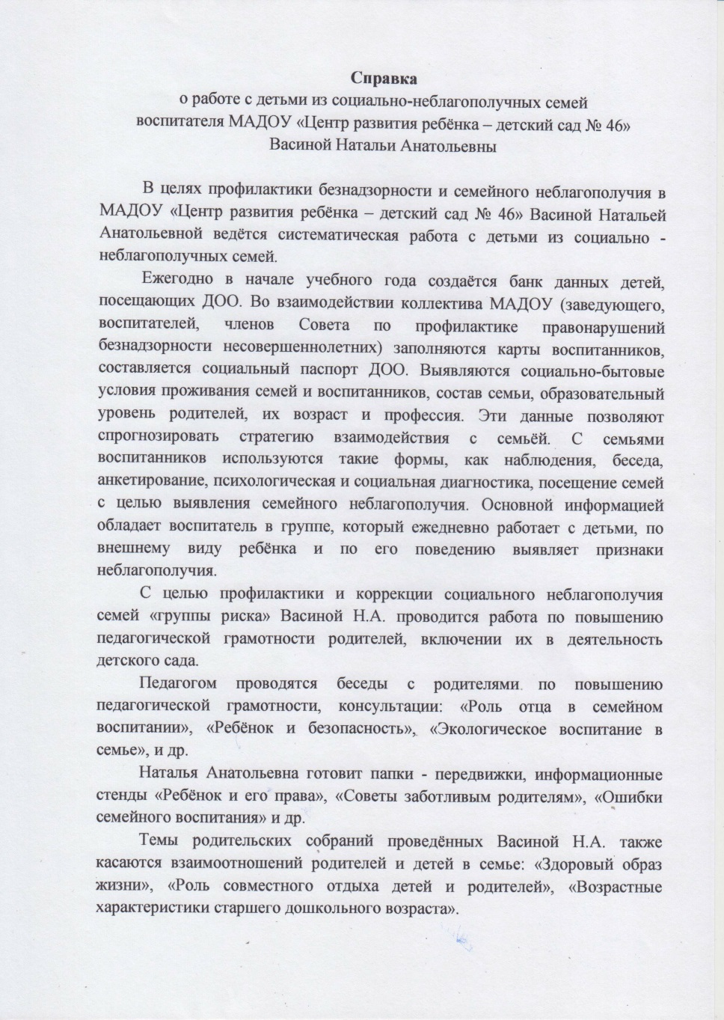
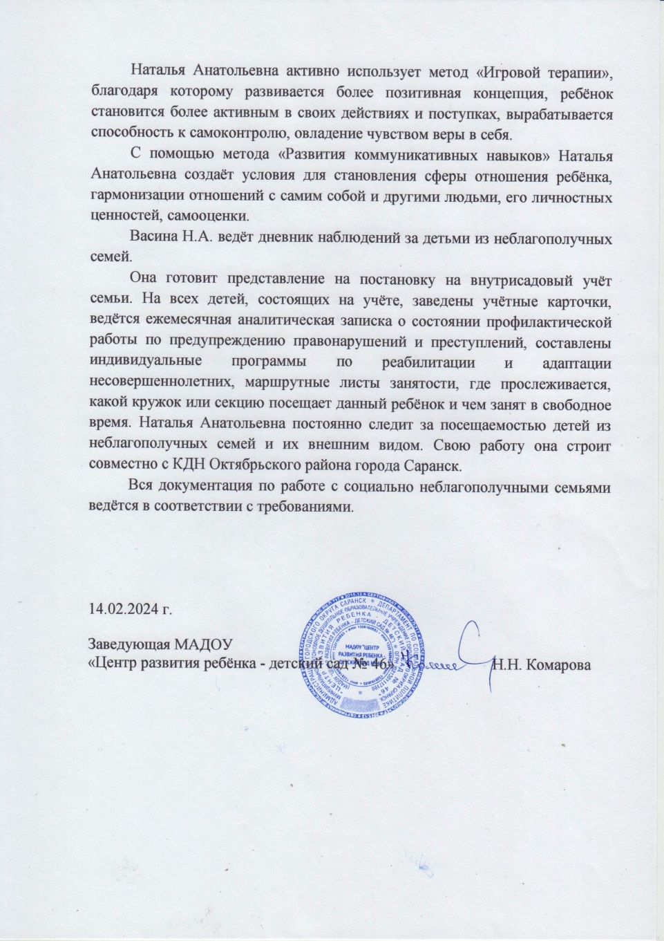
Работа с детьми из социально-неблагополучных семей

Slide 31
Участие педагога в профессиональных конкурсах
Интернет
Муниципальный уровень – 1

Slide 32
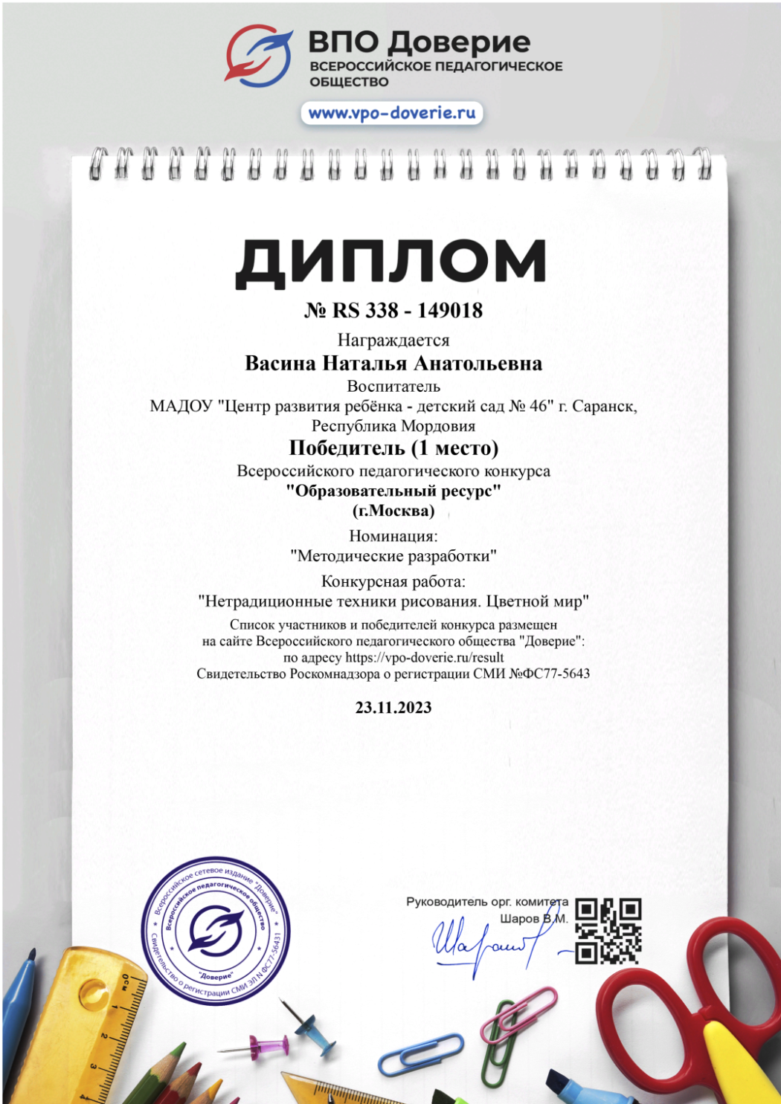
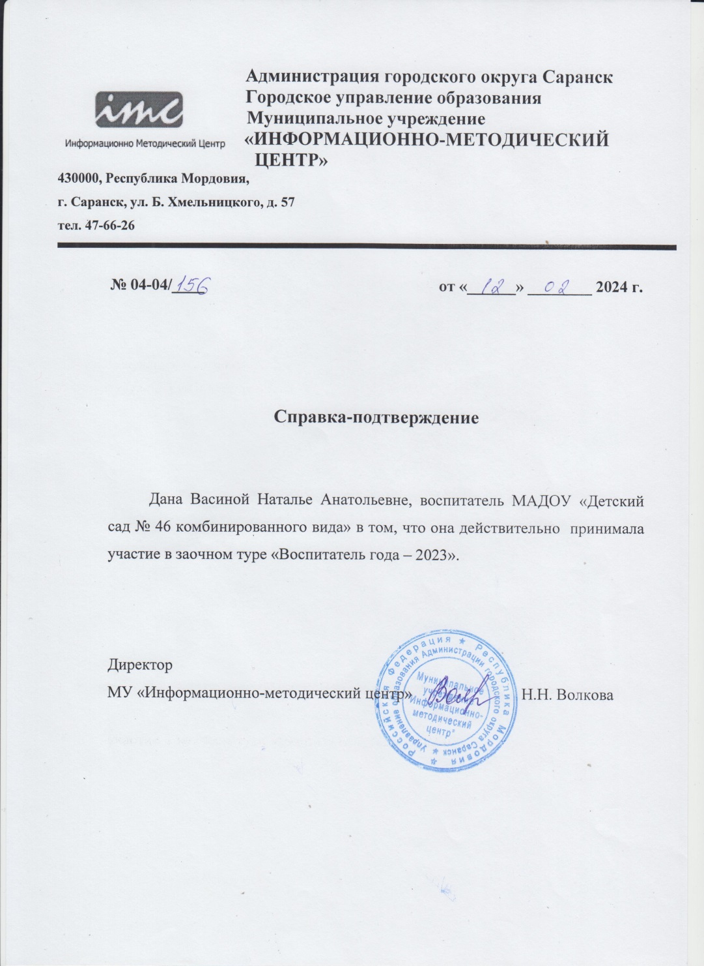

Slide 33
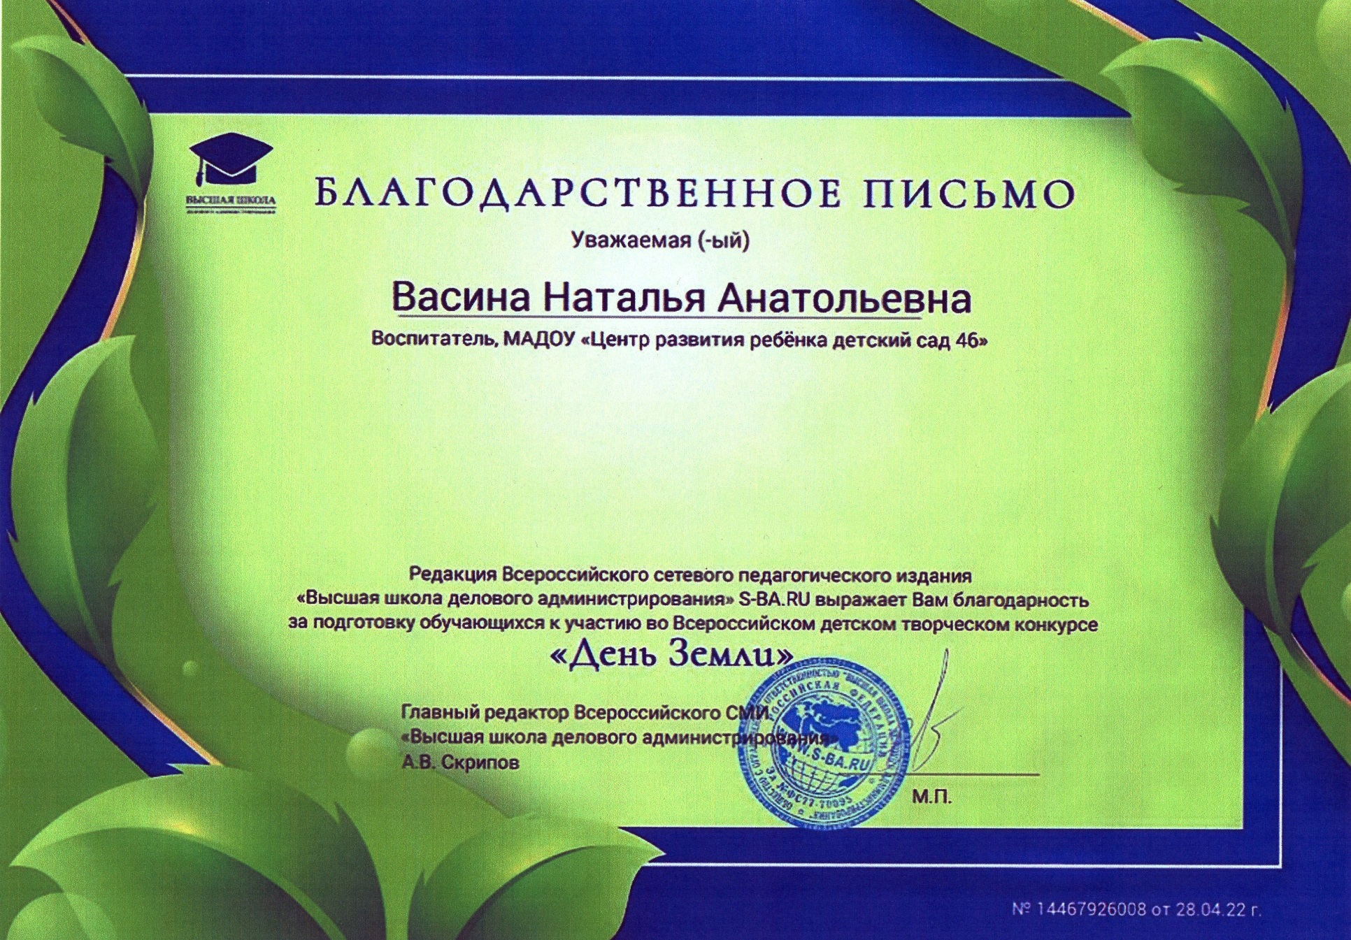
Награды и поощрения

Slide 34
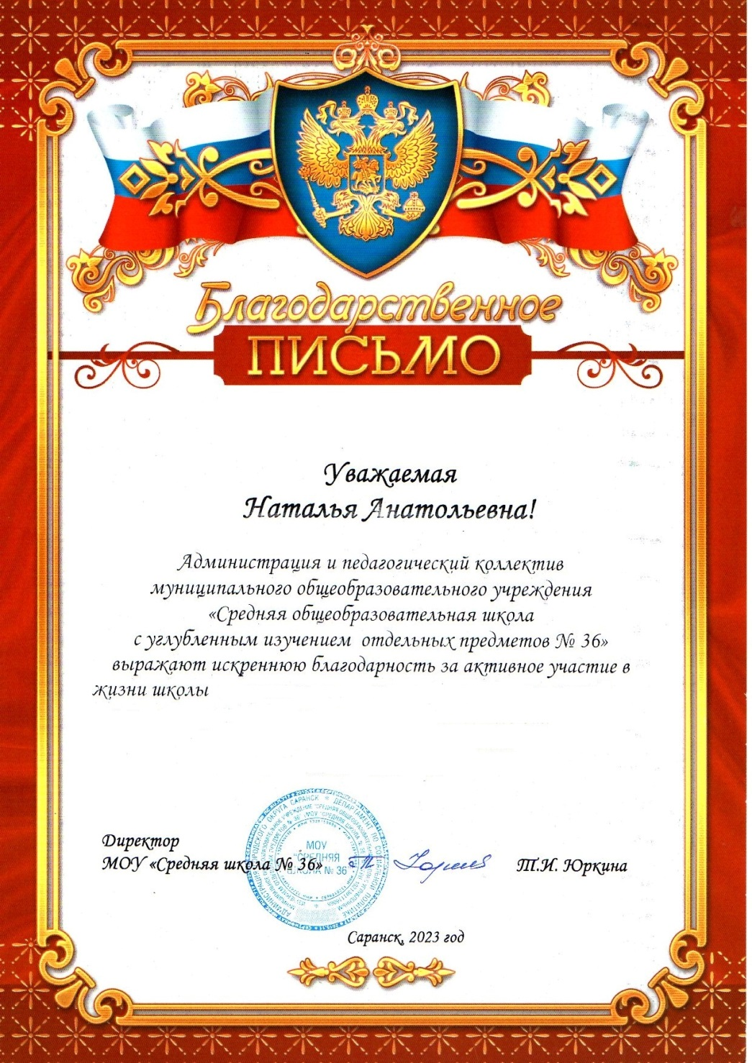
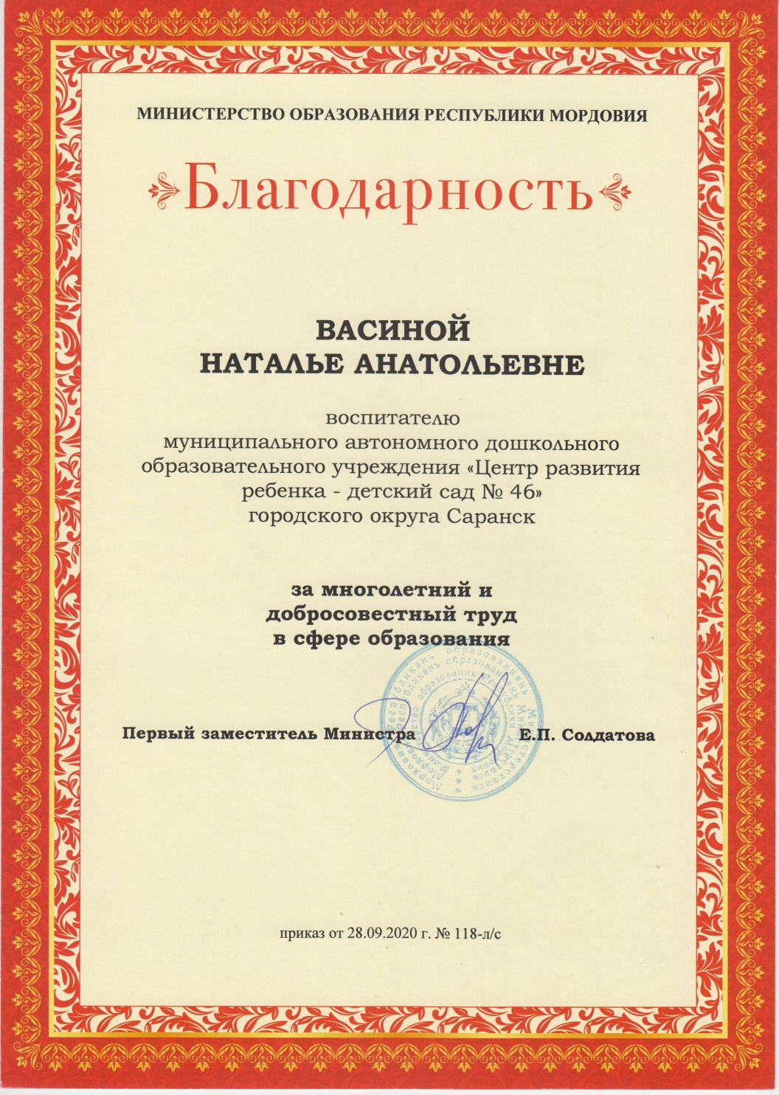

Slide 35
